Slide 1
МИНИСТЕРСТВО НАУКИ И ВЫСШЕГО ОБРАЗОВАНИЯ РОССИЙСКОЙ ФЕДЕРАЦИИ МОСКОВСКИЙ ГОСУДАРСТВЕННЫЙ ТЕХНИЧЕСКИЙ УНИВЕРСИТЕТ им. Н.Э.Баумана КАФЕДРА ПРОЕКТИРОВАНИЕ И ТЕХНОЛОГИЯ ПРОИЗВОДСТВА ЭЛЕКТРОННОЙ АППАРАТУРЫ Отчет о выполнении практического задания №15 «Теоретико-множественные операциии» Выполнил: студент группы ИУ4-31Б Варакута Д.Д. Проверил: асс. Терехов Владимир Владимирович Москва, 2019 г.
Кафедра ИУ4 «Проектирование и технология производства ЭА»

Slide 2
«Теоретико-множественные операциии»
Цель работы:
Получить общие сведения об основных понятиях и определениях
теории множеств.
Задание:
Написать на языке С и отладить программу, реализующие следующие функции:
- Проверка связности графа (по теореме);
- Визуализация информации.
Кафедра ИУ4 «Проектирование и технология производства ЭА»

Slide 3
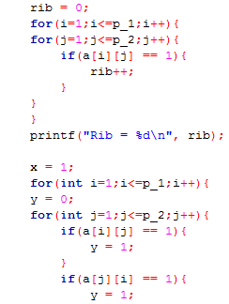
«Теоретико-множественные операциии»
Выполнение:
1.- Проверка связности графа
Кафедра ИУ4 «Проектирование и технология производства ЭА»

Slide 4
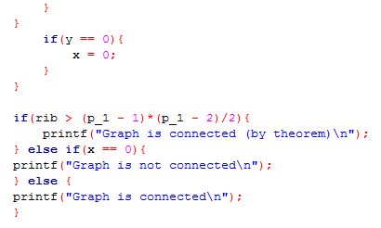
«Теоретико-множественные операциии»
Выполнение:
1.- Проверка связности графа
Кафедра ИУ4 «Проектирование и технология производства ЭА»

Slide 5
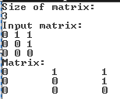
«Теоретико-множественные операциии»
Выполнение:
2.- Матрица смежности
Кафедра ИУ4 «Проектирование и технология производства ЭА»

Slide 6

«Теоретико-множественные операциии»
Выполнение:
3.- Результат проверки графа на связность
Кафедра ИУ4 «Проектирование и технология производства ЭА»

Slide 7
«Теоретико-множественные операциии»
Выводы:
В результате получена программа, позволяющая проводить проверку связности графа, задаваемого с помощью матрицы смежности.
Изучены основные
определения и понятия теории множеств, а также получено
представление об их практическом применении.
Кафедра ИУ4 «Проектирование и технология производства ЭА»

